Slide 1
التواصل اللغوي

Slide 9
نشاط فردي
كتابة رسالة وعرضها في لوحة العرض
على الفصل

Slide 11
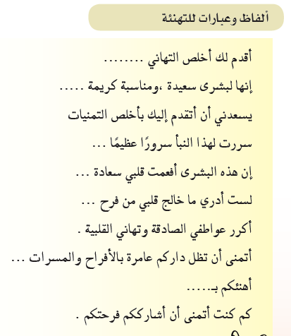

Slide 12
